Slide 1
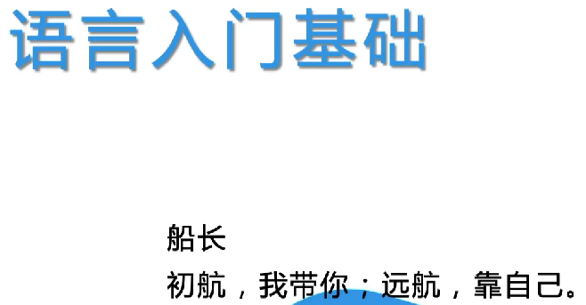
C语言为编程语言(高级编程语言)；
汇编语言与C语言， C语言的代码更简单，集成化程度更高(封装程度更高)，开发效率更高，汇编语言(可以说，直接作用于计算机的底层硬件的)可移植性低，C语言有相当高的可移植性；
C语言的缺点，运行用时时间长；
汇编语言是直接和计算机进行沟通， C语言利用(翻译)和计算机进行沟通；
编程范式: C语言只支持一种编程范式，面向过程的编程范式； C++支持四种编程范式，面向过程，面向对象，泛型编程，函数式编程；

Slide 2
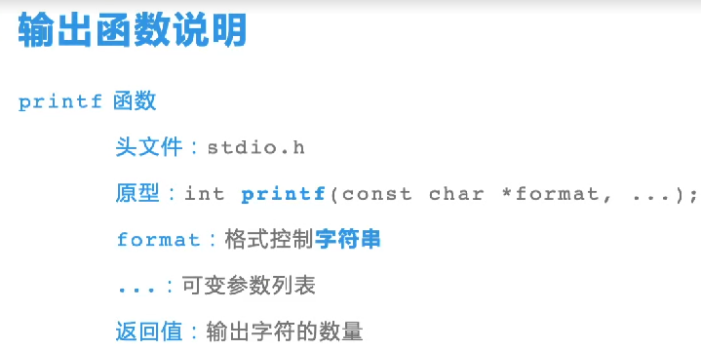
返回值是输出字符的数量
因为是.h
std--标准的; i--input; o--output; 标准的输入输出头文件；
printf函数; int为printf函数输出值的类型；
本质就是字符串
重要重要
printf(“%d”, a); 字符串，所以是双引号；
… 变参列表；

Slide 3
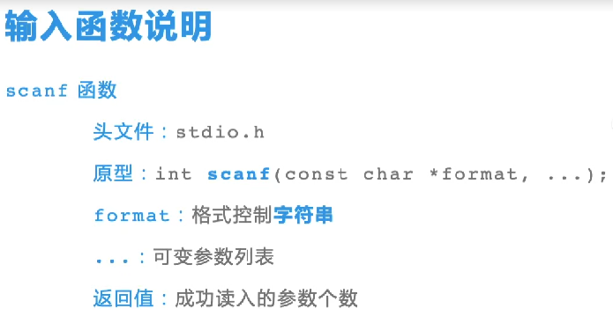
返回值是读入参数的个数
%d一个字符串；
%s一行字符串；
和printf函数的返回值含义差不多；可以为正整数和0；
scanf返回值为-1时，循环读入；
!=EOF 等价于 !=-1;
EOF代表文件的末尾；

Slide 4
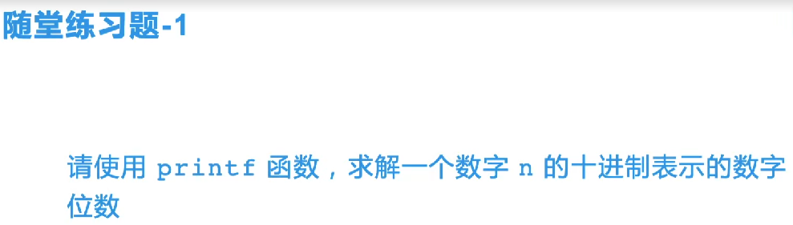
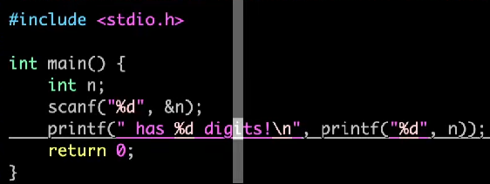
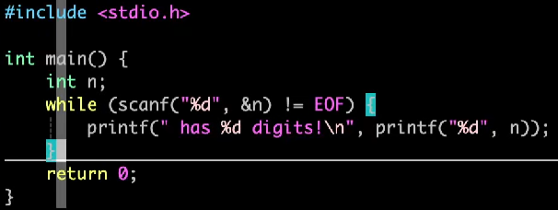
\n换行；\t制表符
dd快速删除整行；
ZZ保存并推出；
printf()函数的返回值是字符的数量；
相当于访问文件的末尾；

Slide 5
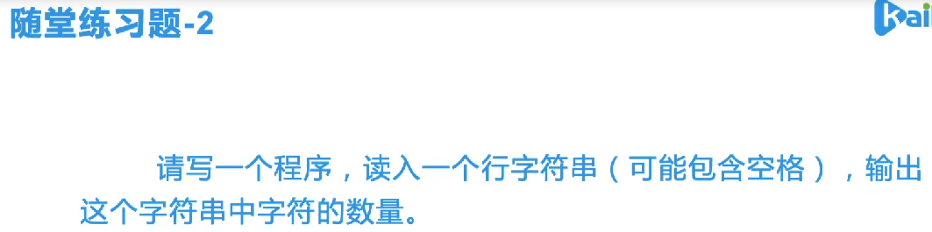
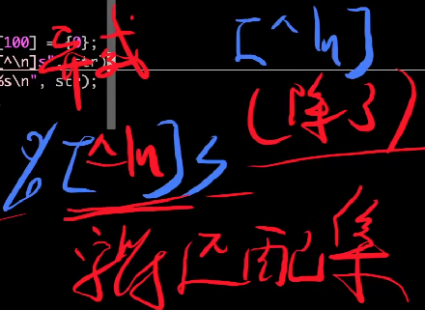
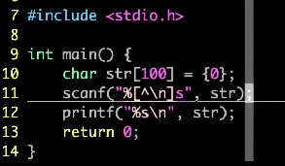
将数组元素，规范到0；
后面的和上一个步骤一样；
正则化列表，抵消掉了空格后面，输入不了的问题；
这里不需要，再取地址了，因为数组名称，指向的就是第一个元素的地址；

Slide 6
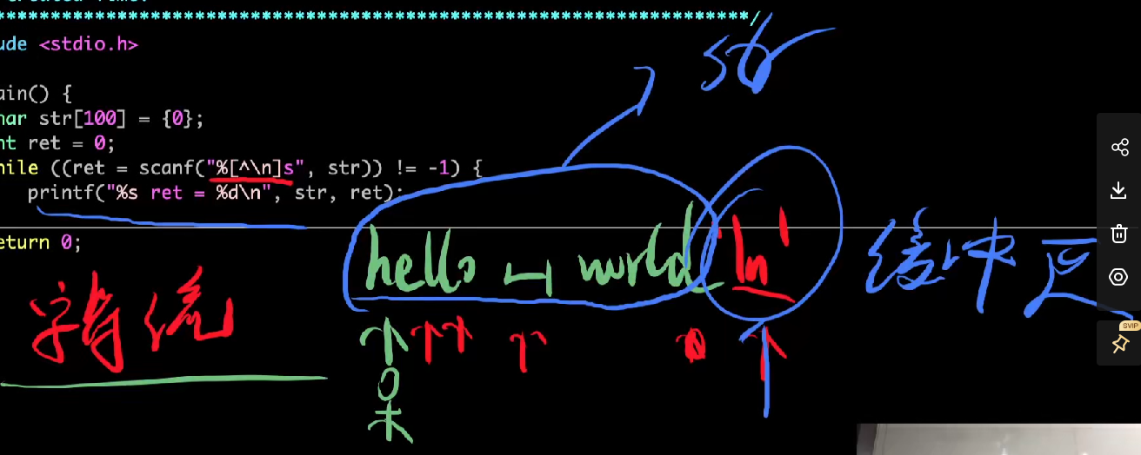
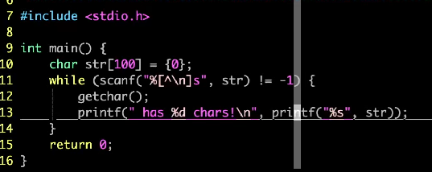
char定义的是字符数组；
scanf()返回值是读入参数的个数；
强制读入一个字符这里他就不读‘\n’；

